Slide 1
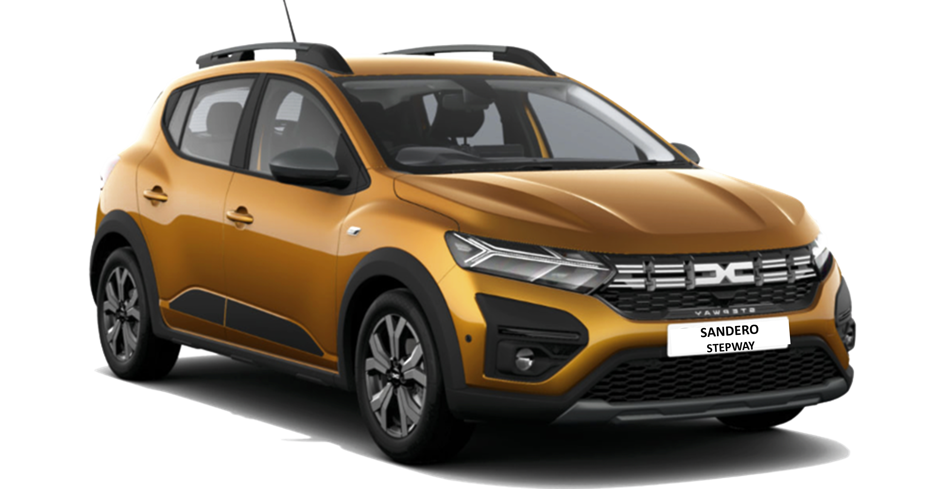
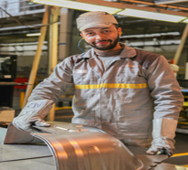
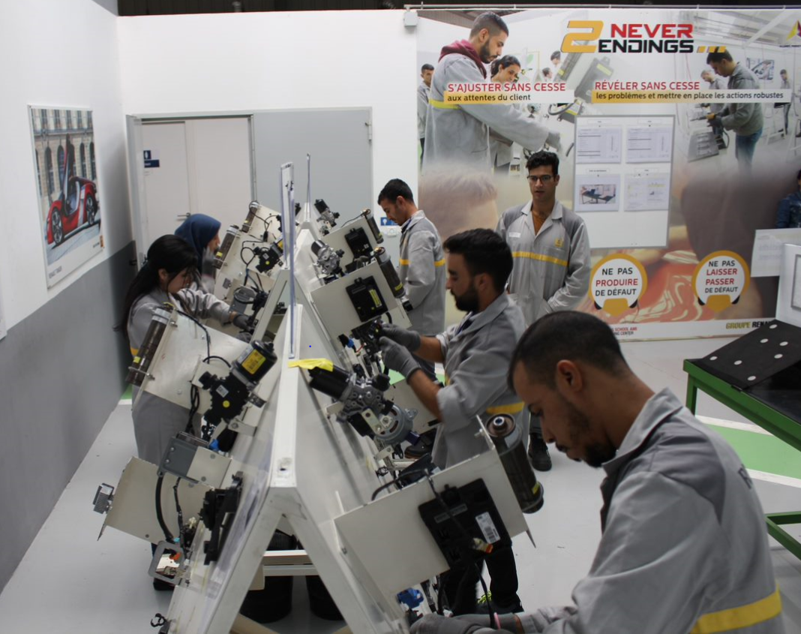
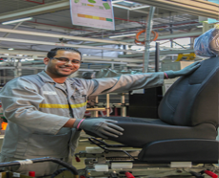
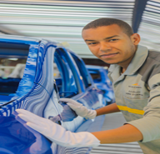
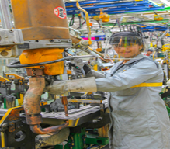
POLITIQUE QUALITÉ TANGER
CONTEXTE
Dans un contexte d’évolution règlementaire et technologique toujours plus exigeant, l’usine de Tanger, en charge de la fabrication de la marque Dacia ,Renault et Mobilize, adapte son système de management de la qualité par la mise en œuvre d’un système de production performant, basé sur l’Alliance Production Way.
La satisfaction de nos clients, les attentes et les exigences de nos parties intéressées sont au cœur de notre système de management, répondant aux exigences de l’ISO 9001.
Grâce au déploiement de la stratégie usine en termes de sécurité, qualité et volume, chaque collaborateur devient acteur de l’excellence qualité à son poste de travail, à travers la démarche bon du 1er coup.
OBJECTIFS
Maintenir l’usine dans le groupe des « excellents » lors des audits qualité PHC.
Réduire le nombre de défauts détectés par voiture avant la livraison (SAVES, CSC et DPHU OFF),
Réduire les plaintes clients (GMF 3MR et PIMOF),
4 AXES
STANDARDISER
PROTEGER LE CLIENT
CORRIGER ET AMELIORER
MAINTENIR ET DEVELOPPER LES COMPETENCES
Assurer le déploiement des standards de l’APW
Garantir la réalisation des plans de surveillance
Manager la qualité au quotidien dans les animations QRQC-PQE-QRR avec l’implication du comité de direction
Renforcer les moyens de détection et améliorer les boucles de réactivité entre les différents acteurs (qualité, fabrication et fonctions support)
Placer le client interne comme externe au centre de nos animations de la qualité
Analyser les causes racines des défauts par des analyses robustes et l’implication de tous les acteurs concernés de l’usine.
Mettre en place des actions au plus près des postes de travail.
Capitaliser les solutions pour les projets futurs.
Assurer le développement des compétences de nos collaborateurs par la formation à la sécurité, l’APW, la qualité et les compétences critiques et spécifiques nécessaires
Maintenir le niveau de compétences par le recrutement de personnes qualifiées ou à potentiel
Veiller à la satisfaction des collaborateurs, nécessaire pour garantir la qualité des processus et des produits
ENGAGEMENT
Nous mettons tout en œuvre pour que tous nos collaborateurs et nos partenaires contribuent positivement à la performance de notre site et apportent toute idée d’amélioration que nous nous engageons à prendre en compte.
Nous demandons à nos managers d’assurer la diffusion, la compréhension et la prise en compte au quotidien de cette politique qualité auprès de leurs équipes.
« Je m’engage personnellement ainsi que l’ensemble du Comité de Direction, à mettre en œuvre cette politique et demande à l’ensemble des collaborateurs d’en appliquer les principes pour garantir la qualité de nos véhicules. »
À Tanger le : 11/05/2023
Miguel Oliver-Boquera
Directeur Général des usines Renault Group de Tanger et SOMACA
USINE Renault Group de Tanger

